Slide 1


第一章
臺灣的原住民族

Slide 2

第一節 最早的住民們
第二節 原住民族的權利伸張
與文化復振

Slide 3
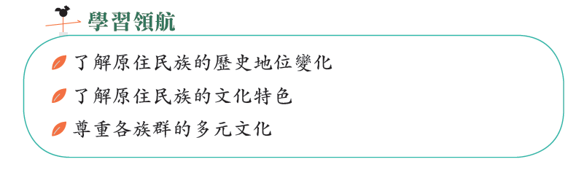
第一節 最早的住民們

Slide 4
第一節 最早的住民們
一、南島民族的世界
南島語族分布圖

Slide 5

第一節 最早的住民們
一、南島民族的世界
(一)區分：用語言、文化及血緣區分人我，但無明確的民族概念
(二)起源地：說法不一。有人認為台灣可能是南島語族的起源地，再對外擴散
(三)社會文化：呈現多樣化特色
1.17世紀來台歐洲人已察覺不同部落文化互異
2.黃叔璥（1682∼1758）有「番社不一，俗尚
各殊」的觀察

Slide 6

文化互異的現象
17世紀來到臺灣的歐洲人，往往以自身文化作為判斷其他民族的標準。在他們筆下，有些部落被認為是「易怒而不可溝通」，有些是「誠實而文明」。如蕭壠社人即被形容為高大魁武、體態優美，奔跑速度飛快，品性貞潔而謙遜，幽默又有智慧，可惜缺乏社會階級概念。而琅嶠人更因為端正的服飾與嚴密的社會階級，被視為「文明」的民族。

Slide 7
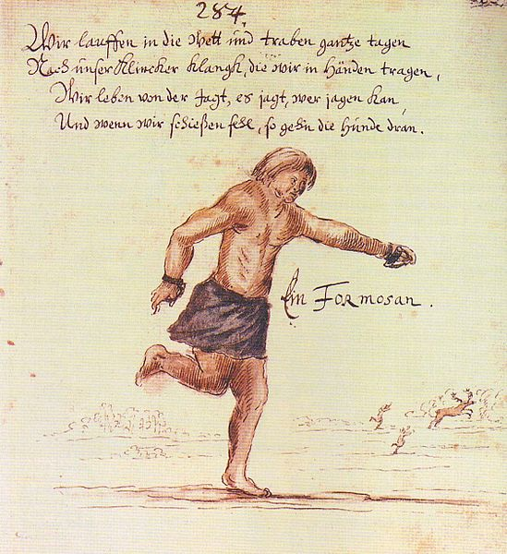
福爾摩沙人
p.15
1648年，一名歐洲人來到臺灣，將所見所聞用文字與素描記錄下來，此圖即為其中一張手繪畫，描繪的是西拉雅族人奔跑逐鹿的景象。

Slide 8

南島語族
全球現存的人類語言約有 5、6 千種，不同語言間若有同源分化關係，即屬同一「語族」。南島語族包括了 3 至 5 百種不同語言。分類上，使用這些語言的南島民族屬於馬來人種，總人數約 2.5 億，是 17 個國家的主要人口。其分布主要集中於東南亞，分布區域皆為島嶼、半島，範圍橫跨印度洋至太平洋，向東止於復活節島，南至紐西蘭，西到非洲的馬達加斯加，而以臺灣為最北界。
2002年，行政院原民會曾舉辦「南島民族論壇」，邀請各國南島民族領袖與會，而後擴大為「南島民族國際會議」，以加強文化交流，並針對南島民族的共同處遇、權利伸張等事務進行討論。

Slide 9
第一節 最早的住民們
二、被外力定義的譜系
原住民毋須自我分類，多由自稱而來：
達悟族(Tao)、排灣族(Paiwan)、
西拉雅族(Siraya)
外來勢力對原住民分類：
(一)清代對原住民族的分類
(二)日治時期對原住民族的分類
(三)戰後初期對原住民的分類
(四)現行的原住民族分類

Slide 10
閱讀：原住民分類 P.17-19 (2分鐘)
Q1：清領時期，原住民族的分類方式有哪些？
熟番(平埔番)、化番、生番
Q2：日治時期，原住民族的分類方式有哪些？
生番→高砂族v.s.熟蕃→平埔族
Q3：戰後時期，原住民族的分類方式有哪些？
高砂族→高山族(山地同胞)v.s.平地山胞
Q4：原住民族經政府認定，現今共有幾族？
十六族

Slide 11

二、被外力定義的譜系
時間 | 名稱 | 根據
清領時期 | 熟番 生番、化番 | 依漢化及是否納稅、服勞役區別
日治時期 | 蕃族(高砂族)、熟蕃 | 依生物文化學觀點分類
1945以後 | 山地同胞、 平地山胞 | 依居住地分
1994以後 | 原住民 (九族→十六族) 、平埔族 | 原住民正名運動 (依文化留存)

Slide 12
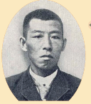
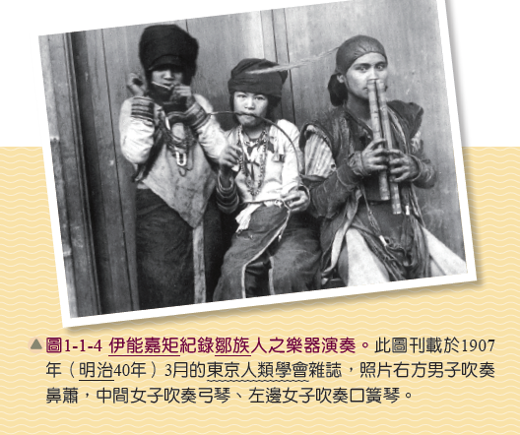
伊能嘉矩
伊能嘉矩（1867∼1925）
對原住民族實地探查，並以探查結果做為劃分族屬的依
據。

Slide 13
九族
九族。
分別為：阿美、排灣、泰
雅、布農、卑南、魯凱、鄒、賽夏及雅美（達悟）族。

Slide 14
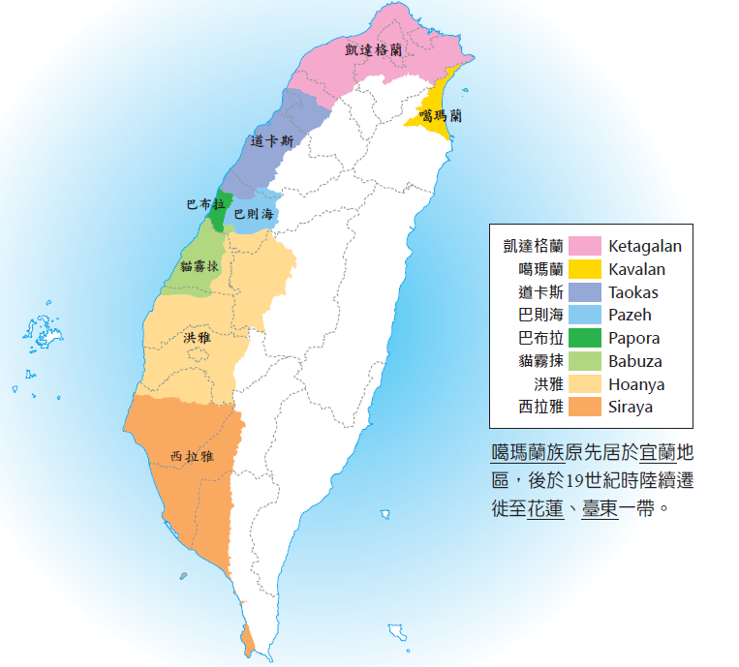

Slide 15
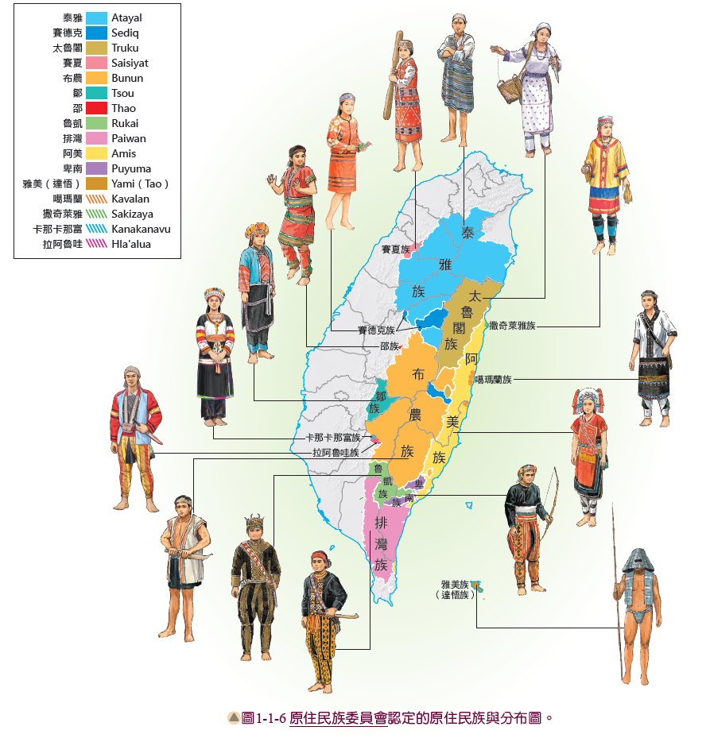
原住民族
目前
認定16族

Slide 16
原住民族自我族群認定
第十族 | 邵 族 | 2001年正名 | 自鄒族獨立出來
第十一族 | 噶瑪蘭族 | 2002年正名 | 自阿美族獨立出來
第十二族 | 太魯閣族 | 2004年正名 | 自泰雅族獨立出來
第十三族 | 撒奇萊雅族 | 2007年正名 | 自阿美族獨立出來
第十四族 | 賽德克族 | 2008年正名 | 自泰雅族獨立出來
第十五族 | 拉阿魯哇族 | 2014年正名 | 自鄒族獨立出來
第十六族 | 卡那卡那富族 | 2014年正名 | 自鄒族獨立出來

Slide 17
第一節 最早的住民們
三、原住民的生活與社會文化
(一)經濟生活
1.狩獵、採集撈捕、游耕燒墾為主
2.多具聚落成員分享的社會現象
3.傳統食物有小米、芋頭、魚貝、鹿肉和山豬
肉等
4.大部份日常用品自給自足
5.有時相鄰部落間會形成固定商貿路線，如
凱達格蘭族善於航行、會鄰近部落語言及
西班牙語

Slide 18
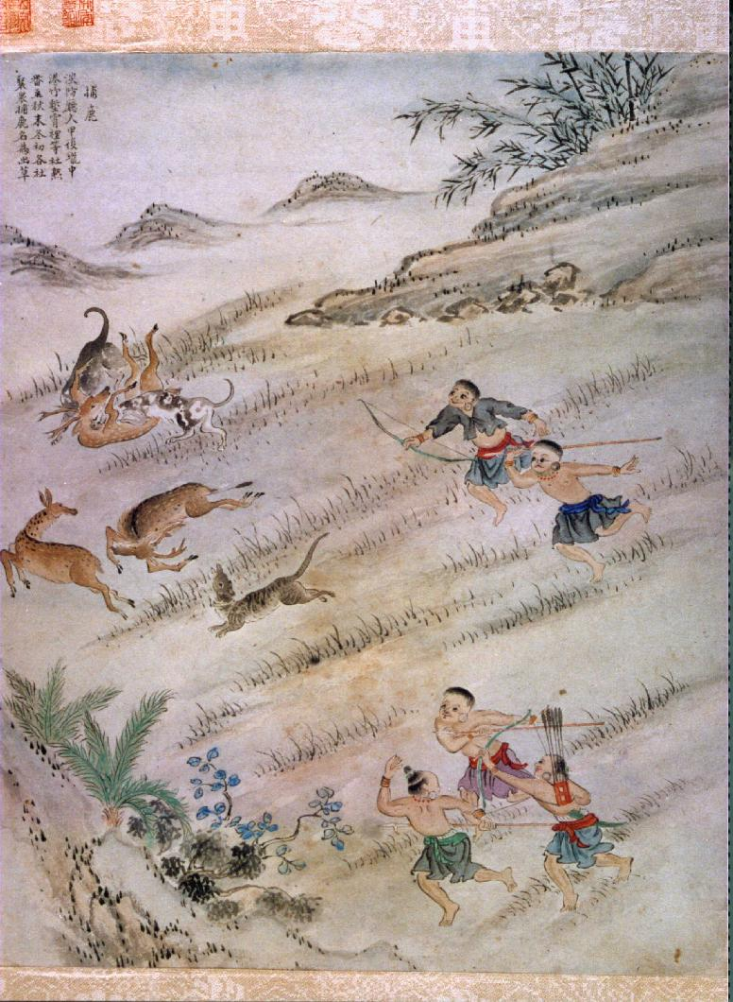
第一節 最早的住民們
三、原住民的生活與
社會文化
番社采風圖‧捕鹿
(二)社會型態
1.陳第《東番記》以西拉雅族
為代表
(1)女性擔任「尪姨」，主持
「阿立祖」祭典，負責農耕
(2)男性從事漁獵，主要是捕鹿
，並承擔部落的公共事務
捕鹿是平埔族重要的經濟生活。

Slide 19
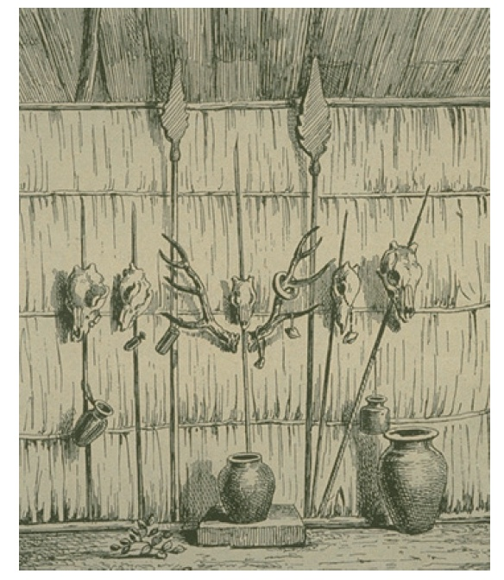
19世紀西方人筆下的西拉雅族的公廨
西拉雅族將阿立祖請到壺罐內水中，於公廨中供奉，並以檳榔、米酒祭拜，此信仰被稱為「拜壺」

Slide 20


《歷史通》臺灣平埔族生活寫照

Slide 21
第一節 最早的住民們
三、原住民的生活與社會文化
(二)社會型態
1.女子繼嗣與男子年齡分工以阿美、卑南、噶瑪蘭族為代表，但略有不同
(1)噶瑪蘭族：部落領袖是以推舉方式產生
(2)卑南族：由女子世襲家長，但氏族首長、
祭司均由男子擔任
2.父系社會：布農族、鄒族「男子會所」
3.有階級的貴族社會：魯凱族、排灣族
4.氏族傳承，如賽夏族
5.泰雅族的GAGA、太魯閣族與賽德克族的GAYA、雅美族(達悟族)的漁團組織

Slide 22
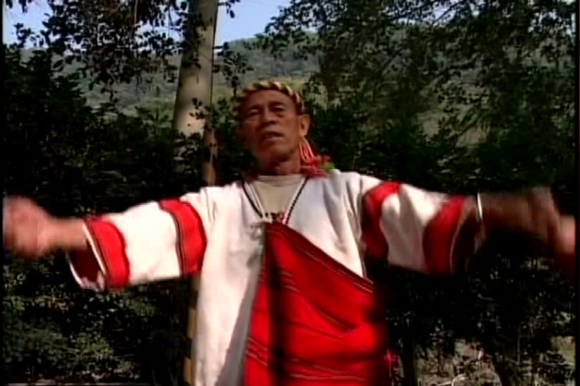
賽德克族
賽德克族

Slide 23
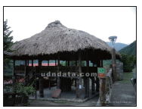
鄒族男子會所(kuba)
完整的鄒族部落是由一個大社與周遭若干小社組成。
大社的「男子會所」（kuba）是部落的象徵，平時為族內男子的社交場所，部落公共事務決策、糾紛調解均在此進行；若有狩獵或軍事行動，亦須在此舉行儀式才能出發

Slide 24
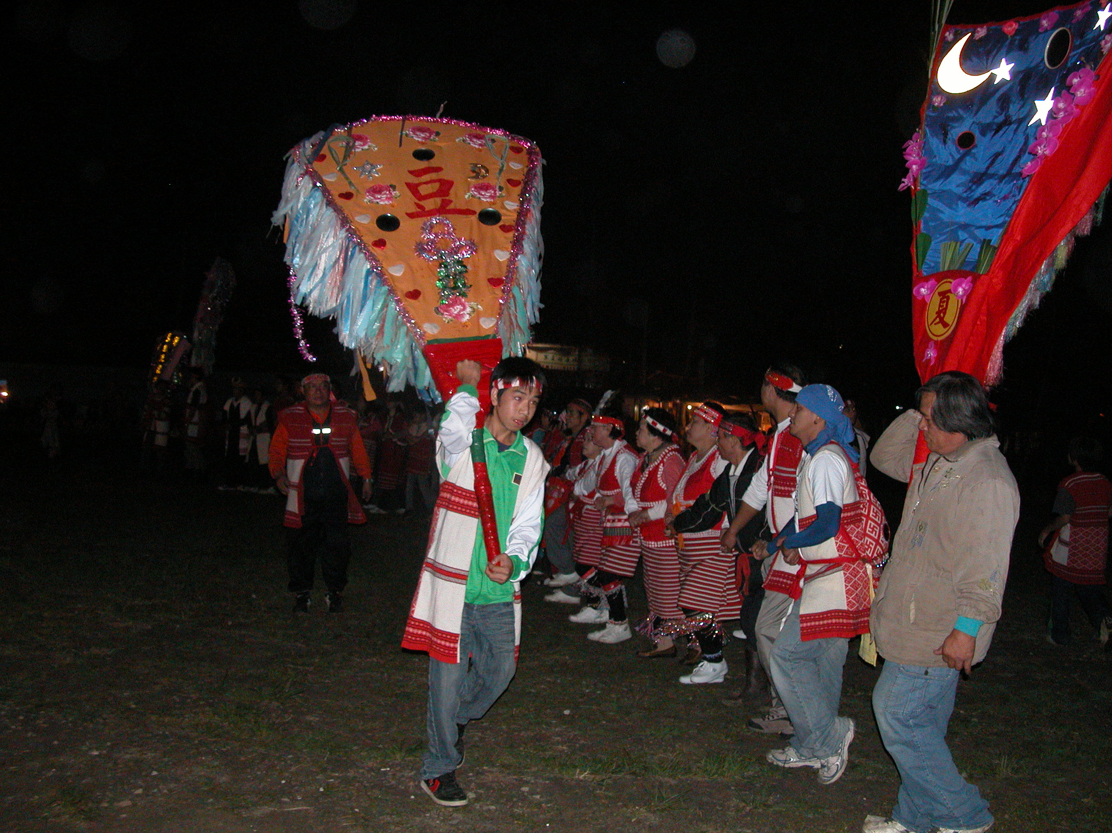
2008年（民國67年）苗栗南庄賽夏族矮靈祭
賽夏族以同姓的氏族為社會單位，在矮靈祭典中可見到代表各氏族的姓氏旗（又稱舞帽）。

Slide 25
排灣族貴族服飾
以百步蛇紋與琉璃珠聞名的排灣族，服裝可以
反映出階級制度。精緻的刺繡與華麗的鷹羽、珠貝裝飾是最大特色。

Slide 26
第一節 最早的住民們
三、原住民的生活與社會文化
(二)社會型態
8.儘管原住民未建立起統治全台的政權，
但仍出現部落聯盟
(1)「大肚王國」---中部巴布拉、巴則海等
各族組成
影片：『原住民獨立建國？！傳說中的大肚王國』故事‧臺中 EP1
(2)「琅嶠十八社」---南部排灣族為主體

Slide 27
第一節 最早的住民們
三、原住民的生活與社會文化
(三)信仰與祭儀
1.泛靈信仰，相信有祖靈及各種善靈、惡靈的
存在
2.藉由各種傳統儀式、祭典，凝聚族人情感
3.祭儀種類眾多
(1)小米：布農族的小米播種祭、阿美族的
豐年祭、鄒族的小米收穫儀式
(2)漁獵：達悟族的飛魚祭、卑南族的大獵祭

Slide 28
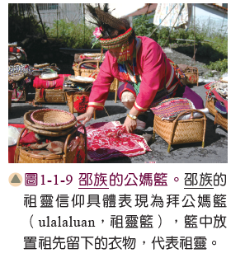

Slide 29
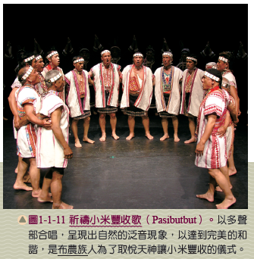

Slide 30
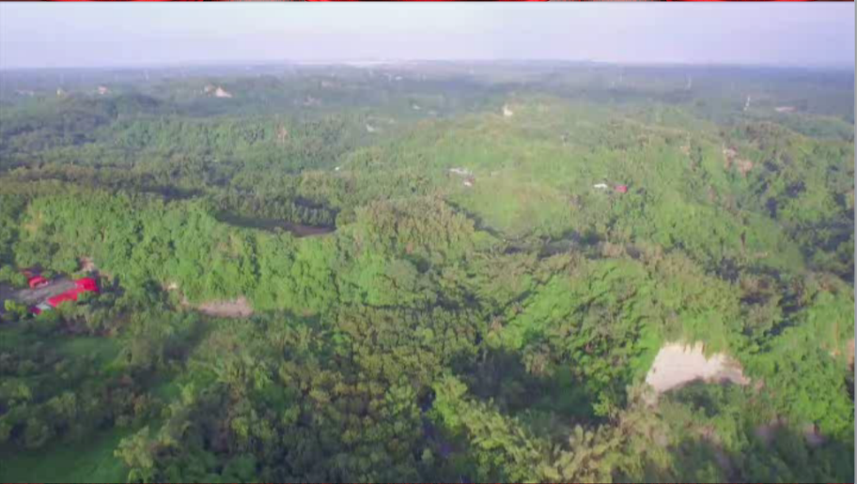
移動史書─臺灣原住民

Slide 31
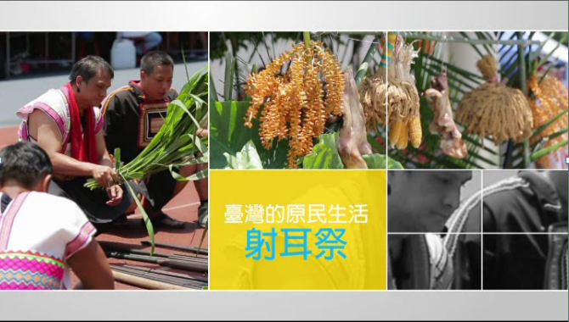
臺灣原民生活

Slide 32



Slide 33
考題觀摩
幾位同學考察「臺灣考古遺址分布圖」時，發現臺灣西部海岸很少有新石器時代遺址，各人紛紛推測造成這個現象的原因，下列哪個說法最合理？
(A)西部人口稠密，開發過速，遺址遭破壞殆盡
(B)二次大戰時，美軍轟炸臺灣，遺址遭到破壞
(C)西部海岸河口沙洲發達，史前人類活動困難
(D)因斷層經過，地震頻繁，史前人類無法定居
103 學測

Slide 34
考題觀摩
一份臺灣的考古報告記載：其居民主要住在水岸的稍高階地，已形成定居的小型聚落。他們使用石製的生產工具，如石鋤、石斧，種植根莖類的作物。這一文化分布地區廣及中國的閩南和廣東沿海。此文化遺址最可能是：
(A)長濱文化
(B)網形文化
(C)大坌坑文化
(D)十三行文化
101 學測

Slide 35
考題觀摩
某個石器時期遺址出土以下遺物：堆積如山的獸骨、許多遭外力砍斷手腳的人體骨骸、眾多的小型房舍、破碎的陶器堆。根據你的歷史知識，學者應如何判斷這個遺址可能的時代?
(A)殘缺不全的人體骨骸，反映此期可能是戰爭趨於頻繁的新石器中晚期
(B)為數眾多的小房舍，反映此期可能屬於農業剛萌芽的新石器早期階段
(C)破碎的陶器說明此期屬於舊石器時期，人類剛開始知道如何製作陶器
(D)堆積如山的獸骨，說明此遺址的經濟型態是以狩獵為主的舊石器時期
93 學測

Slide 36
考題觀摩
臺灣原住民至少有十族，卻被視為一個族群，其最主要的原因何在？
(A)共同語言：臺灣原住民的語言多屬「南島語
系」，其各族人民可以彼此溝通。
(B)共同血緣：臺灣原住民的各族皆可追溯自共同的
祖先，因為各族都是從東南亞某地同時渡海來臺
(C)認同：在近代以前，臺灣原住民雖分為多族，但
彼此認同，自認為是同一個民族
(D)歷史因素：臺灣原住民是近代漢人大量移民前的
居民，漢人移民造成漢人與原住民的衝突，原住
民漸被視為一個群體
91學測

Slide 37
考題觀摩
下表為1995年臺灣四個縣某一原住民族群的人數，以及所佔該族群全臺總人數的百分比，請問它應該屬於哪一族的原住民？
(A)泰雅族
(B)布農族
(C)賽夏族
(D)排灣族
臺北縣 | 新竹縣 | 苗栗縣 | 臺中縣
450(9.6％) | 1380(29.4％) | 1939(41.4％) | 123(2.7％)
98指考

Slide 38
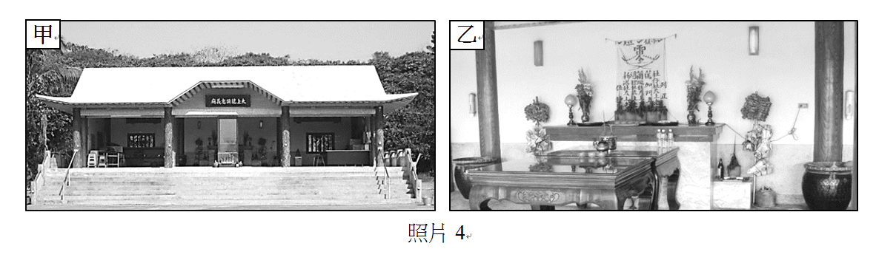
考題觀摩
照片4甲是臺灣某地公廨改建的「太上龍頭忠義廟」；照片4乙是該廟的內部。祭壇供桌上有香爐、供花、長年燈和五個包裹紅色綢布的祀壺等，兩側還有稱為向缸的大水缸。請問：
「祭壇供桌上的祀壺和兩側的向缸」，和下列何者關係最密切？
(A)客家移民崇祀三山國王 (B)平埔族群信仰的阿立祖(C)科舉考生祭拜文昌帝君 (D)沿海漁村供奉媽祖娘娘
107學測

Slide 39
考題觀摩
照片4所示的祭祀場所，在下列哪個區域為數最多？
(A)北部區域 (B)中部區域
(C)南部區域 (D)東部區域
107學測

Slide 40


END
除翰林擁有著作權之內容外，均依法取得授權或依法合理使用，如仍有闕漏或資料錯誤，請著作權人與我們聯繫 。

